Slide 1
Biyoteknoloji için Mikrobiyoloji 1

Slide 2
4. Hücre Yapsı/İşlevi
Mikroskobi ve Hücre Morfolojisi
Bölüm 2’de prokaryotik ve ökaryotik hücre kavramlarını inceledik.
Bu bölümde mikroskobi konusu ile başlayacak ve sırasıyla hücre zarları ve duvarları, hücre yüzey yapıları ve hareket konularını inceleyeceğiz.
Işık Mikroskobu
Mikroorganizmaların görüntülenebilmesi ya ışık mikroskobu
Ya da elektron mikroskobu gerektirir.
Genel olarak; ışık mikroskobu parçalanmamış haldeki hücreleri, küçük büyütme ile incelemede kullanılırken,
Elektron mikroskobu hücre içindeki yapıları ya da yüzeyindeki
ayrıntıları incelemede kullanılır.

Slide 3
Boyama: Aydınlık alan Mikroskobisi için Kontrastın Arttırılması
Aydınlık alan mikroskobunun kısıtlamalarından biri, kontrastın yetersiz olmasıdır. Hücrelerin boyanması için çeşitli boyaların kullanılması kontrastı arttırarak onların aydınlık alan mikroskobunda daha iyi görünmelerini sağlar.
Mikrobiyolojide kullanılan birçok boya pozitif yük taşır (bazik boyalar) ve nükleik asitler ya da asidik polisakkaritler gibi negatif yük taşıyan bileşenlerle birleşir Örneğin: metilen mavisi, kristal viyole ve safranin.
Hücre yüzeylerinin negatif yük taşımasından ötürü, bu yapılar hücre yüzeyindeki yapılara kolayca bağlanır.

Slide 4
Mikrobiyolojide kullanılan başlıca 2 boyama yöntemi:
Basit Boyama: Preraratlardaki mikroorganizmalar hakkında kısa sürede bilgi edinmek için tek boya solüsyonu kullanılır. Boya preparata 1 defa uygulanır ve bakteriler boyaların karakterine göre boyanır.
Bu amaçlar:
- Bazik Fuksin
-Kristal Violet
-Metilen Mavisi gibi bazik boya solüsyonlarından birisi kullanılır.
Bileşik Boyama: Birden fazla boya kullanılarak yapılan boyamadır. Bunlar arasında
- Diferensiyel Boyama: Mikroorganizmaları birbirinden ayırmada kullanılır.
- Sütrüktürel Boyama: Bakterilerin iç ve dış yapıları hakkında bilgi edinmek için kullanılan birleşik boyama yöndetimidir
(spor, kapsül, flagella, çekirdek, lipid v.s.)

Slide 5
Mekanizma
Gram-pozitif bakterilerin kristal viyole/iyot kompleksini tutma özelliğine sahip “peptidoglikan” yapıda hücre duvarları vardır.
Hücre duvarlarının ağsı ve kat kat peptidoglikandan oluşan yapısı boya parçacıklarını tutar.
Gram-negatif bakterilerin hücre duvarı ise sadece ince bir peptidoglikan katmanından oluşur ve boyaları tutamaz. Gram-negatif bakterilerde aynı zamanda lipid yapıda bir dış zar duvarı vardır.
Alkol, Gram-pozitif hücre duvarının su kaybedip büzüşmesine neden olur. Bu yüzden boya tanecikleri moleküllerin arasına sıkışır (dekolarizasyon).

Slide 6
Gram-negatif bakterilerdeki ince olan peptidoglikan katman, boya parçacıklarını tutamaz. Alkol dış zardaki lipidleri çözünce, boya dağılır, hücrenin rengi açılır.
Renk açılmasının ardından birinciden farklı ikinci bir boya (safranin) uygulanır. Bu boya, rengi açılmış hücreleri boyayarak onların görünmelerini sağlar.
Gram-pozitifler birinci boyayla mora boyandıkları için ikinci boya onların rengini etkilemez ama Gram-negatif olanlar pembe-kırmızı olurlar.

Slide 7
Hücre Morfolojisi
Biyolojide kullanılan morfoloji terimi hücrenin biçimini ifade eder.
Küresel ya da yumurta şeklindeki morfolojiye sahip bir bakteriye kok (çoğulu cocci) adı verilir.
Monokok: İkiye bölündükten sonra birbirinden tamamen ayrılan ve mikroskopta tek bir daire şeklinde görünen bakterilerdir.
Diplokok: İkişer ikişer bir arada bulunan koklardır.
Tetrakok: Dört bakteri hücresinin bir arada bulunma halidir.
Streptokok: Bir çizgi boyunca bölünerek çoğalan ve birbirinden ayrılmayarak yan yana dizilen koklardır.

Slide 8
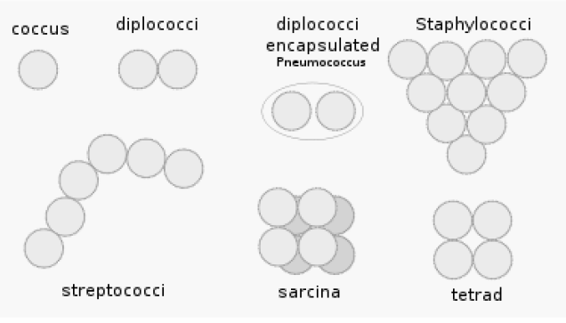
Stafilokok: Üzüm salkımı gibi düzensin kümeler yapan koklardır.
Sarsina: Birbirine dik üç yönde bölünerek 8,12,16 adet iri koktan meydana gelen balya veya küp görünümündeki bakteri kümeleridir.

Slide 9
Mikrobiyal Hücrelerin Boyutları ve Küçük Olmanın Önemi
Prokaryot hücrelerin boyutları ve hacimleri büyük ölçüde değişiklik gösterir (uzunlukları 0,2-20µm/ en 0,2-1.0 µm).
Çok büyük prokaryotların çoğunluğu ya kükürt kemolitotrofları ya da siyanobakterilerdir.
Kükürt bakterilerinin büyük hücre boyutlarının çok miktarda substrat depolama mekanizması olacağı düşünülmektedir.
Genel olarak “prokaryotlar ökaryotlara göre daha küçüktürler”.

Slide 10
Küçük olmanın prokaryotlara bazı önemli avantajları vardır.
Örneğin; besin maddeleri ve atık ürünler küçük hücrelerde büyük hücrelere göre içeri ve dışarı doğru daha hızlı geçerler. Böylece hücre metabolizması ve büyüme daha hızlı olur.
Yüzey hacmi: V=4/3 ƛr³
Yüzey alanı: S=4ƛr²
S/V=3/r olarak ifade edilir.
S/V oranı küçük hücrelerde büyüktür. Dolayısı ile daha hızlı büyürler. Küçük hücreler büyük hücrelere kıyasla daha büyük popülasyonlar oluştururlar.

Slide 11
Hücre Zarları ve Hücre Duvarları
Sitoplazmik zar: sitoplazmik zar hücreyi çevreleyen ince bir yapıdır (8 nm). Görevi; hücrenin içini (sitoplazma) çevreden ayıran bir sınır oluşturur. Eğer zar hasar görürse, hücrenin bütünlüğü bozulur, sitoplazma çevreye sızar ve hücre ölür.
Aynı zamanda yüksek seçici geçirgenliğe sahip bir engeldir.
Zarların Kimyasal Bileşimi
Biyolojik zarların temel yapısı çift tabakalı fosfolipiddir.
Fosfolipidler sıvı çözelti içinde biraraya gelir ve çift tabakalı yapılar oluştururlar.
“Birim zar” adı verilen bu yapı çift tabakalı fosfolipid ile bunun içine gömülü haldeki proteinlerden oluşur.

Slide 12
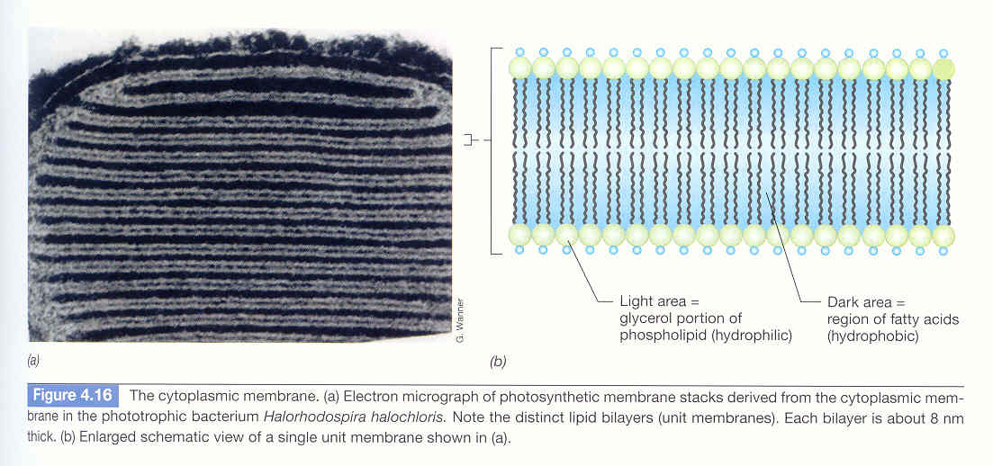
Sitoplazmik zarda yer alan temel proteinlerin zarın içinden geçen kısımları çok hidrofobik iken, dış ortam ve sitoplazmaya bakan kısımları hidrofilik özelliktedir.
Sitoplazmik zarın tüm yapısı hidrojen bağları ve hidrofobik etkileşimler ile birarada tutulur.
Buna ek olarak Mg⁺² ve Ca⁺² gibi katyonlar fosfolipidlerin negatif yükleri ile iyonik olarak birleşerek zarın kararlı olmasına yardım ederler.

Slide 13
Zar Proteinleri
Sitoplazmik zarın dış yüzeyi çevre ile temas halindedir. Bazı bakterilerde substratlarla bağlanan ya da büyük moleküllerin hücre içine aktarımını sağlayan çeşitli proteinler ile ilişki kurar.
Sitoplazmik zarın iç yüzeyi ise, sitoplazma tarafına bakar ve enerji veren tepkimelerinde ya da diğer önemli hücresel işlevlerde görev alan proteinler ile etkileşir.
Birçok zar proteini, zar içine gömülü haldedir yani zarı katederler, bunlara “integral zar proteinleri” adı verilir.
Diğer proteinler ise, zara gömülü olmayıp, zarın iki yüzeyinden birine bağlıdır ve “periferal zar proteinleri” adını adlırlar.

Slide 14
Zar Proteinleri (devam)
Bu proteinlerin bazıları lipoprotein grubundadır ve amino terminalinde lipid yapısında kuyruk vardır.
Kuyruk kısmı proteinin zara tutunmasını sağlar.
Zarların akışkanlığı yağın akışkanlığına yakındır.
Dolayısı ile integral zar proteinleri, oldukça hareketli ama aynı zamanda oldukça düzenli olan çift tabakalı fosfalipid tabakasını katedebilirler.

Slide 15
Zar Güçlendiren Ajanlar: Steroller ve Hopanoidler
Ökaryotik ve prokaryotik hücre zarlarının kimyasal bileşimleri arasındaki temel farklılıklardan biri, ökaryotlardaki zarların steroller içermesidir.
Steroller hemen hemen hiçbir prokaryotik zarda bulunmaz.
Hücre tipine bağlı olarak ökaryotik zarlardaki lipidlerin %5-25’ini steroller oluşturur.
Steroller ve sterollere benzeyen diğer moleküller, düzlemsel yapılı ve esnek olmayan özellikte iken, yağ asitleri kıvrılıp bükülebilirler.
Dolayısı ile, zarda sterollerin bulunması, onu kararlı hale getirir ve daha az esnek yapar.

Slide 16
Hopanoidler, Bacteria’da bulunan sterol benzeri yapılardır.
Örneğin; C30, diplopten
Bilindiği kadarıyla hopanoidler Archaea türlerinde bulunmaz
Archaea’ da Bulunan Zarlar
Archaeadaki lipidler, diğer organizmalardakinden farklıdır.
Bacteria ve Eukarya lipidlerinde yağ asitlerini gliserole bağlayan bağlar ESTER bağları iken, Arcahaea lipidlerinde gliserol ile hidrofobik yan zincirler arasında ETER bağları kurulur.
Ayrıca Archaea lipidleri yağ asitleri içermez; yağ asitleri yerine yan zincir olarak 5 C’lu bir hidrokarbon olan İZOPREN birimleri yer alır.

Slide 17
Kavramların Gözden Geçirilmesi
Sitoplazmik zar yüksek seçici geçirgenliğe sahiptir ve lipid+ proteinlerden oluşur.
Steroller ve hopanoidler gibi bazı moleküller zarı güçlendirirken, integral proteinler taşıma ve zarla ilgili süreçlerde iş görürler.
Bacteria ve Eukarya’nın aksine Arcahaea ETER bağları taşıyan lipidler içerir.
Bazı Arcahaea türleri tek tabaka yerine çift tabakalı zar içerir.

Slide 18
Sitoplazmik Zar: İşlev
Sitoplazmik zar bariyer olmanın ötesinde hücrenin işlevselliğinde önemli rol oynar.
Sitoplazmik bileşenlerin pasif olarak hücreden sızmasını engeller.
Ayrıca birçok proteini barındırır. Bunların bazıları biyoenerjetik işlevlerde görev alan enzimlerdir. Diğer proteinler maddelerin hücre içine veya dışına aktarımında iş görür.
Zarın enerjetik durumu “proton motiv güç” olarak adlandırılır ve hücrede enerji gerektiren taşıma, hareket ve ATP sentezi gibi işlemlerin sürdürülmesinden sorumludur.

Slide 19
Çok küçük bir bileşik olan hidrojen iyonu (H⁺) bile elektrik yükü taşıdığı için zardan difüze olamaz.
Su molekülleri çift tabakalı fosfolipidlerin arasından geçebilecek kadar küçük olduğu için zardan difüze olabilir.
Suyun zardan geçişi “aquaporinler” adı verilen taşıyıcı proteinler tarafından hızlandırılır.
Bu proteinlerin zar içinde oluşturdukları kanallar, sadece su moleküllerinin sitoplazma içine ve dışına doğru taşınmasını sağlarlar.
Örneğin; E. coli AqpZ proteini.

Slide 20
Hatırlayalım
Sitoplazmik zarın asal işlevi sitoplazmik metabolitlerin dış ortama sızmasını önleyen geçirgenlik engeli olmasıdır.
Besinlerin konsantrasyon gradientinin zıt yönünde biriktirilmesi, özgün taşıma mekanizmalarının kullanılması ile mümkündür.
Bir hücrenin besinleri içine alabilmesi için sadece difüzyona bağımlı olmama nedenlerini belirtiniz.

Slide 21
Psödopeptidoglikan
Bazı Archaea türleri peptidoglikana çok benzeyen bir polisakkaritten oluşan hücre duvarına sahiptirler.
Bu materyal psödopeptidoglikan olarak adlandırılır.
Psödopeptidoglikanın omurgası tekrarlanan N-asetilglukozamin ve N-asetiltalosaminuronik asit birimlerinden oluşur.
Psödopeptidoglikanı peptidoglikandan ayıran bir başka fark, peptidoglikanda bulunan ß-1,4 bağları yerine ß-1,3 Glikozidik bağlar içermesidir.

Slide 22
Archaea’da en sık rastlanan hücre duvarı tipi, parakristalin yüzey tabakasıdır (S-tabakası).
S-tabakası protein ya da glikoprotein yapısında olup genellikle hekzagonal simetriye sahiptir.
S-tabakaları aşırı halofilik, metanogen, hipertermofil Archaea grupları arasında yaygındır.
Archaea türlerindeki hücre duvarlarının kimyasal açıdan değişik moleküller içerdiğini gördük.

Slide 23
Kavramların Gözden Geçirilmesi
Bacteria hücre duvarı peptidoglikan adı verilen bir polisakkarit içerir. Bu materyal N-asetilglukozamin ve N-asetilmuramik asit zincirlerinden oluşur.
Zincirlerdeki N-asetilmuramik asit birimleri, kısa peptidler aracılığı ile birbirlerine bağlanır.
Organizmanın tipine bağlı olarak birçok peptidoglikan tabakası bulunabilir.
Archaea’daki duvar peptidoglikan yerine bir başka polisakkarit ya da protein içerir.
Lizozim enzimi peptidoglikanı parçalayarak hücrenin erimesine yol açar.

Slide 24
Gaz Vezikülleri
Birçok prokaryotik organizma planktonik olup, göl ve okyanus suları içinde yüzerler.
Planktonik prokaryotların birçoğu gaz vezikülleri oluşturur. Bunlar içi boş, silindirik yapılardır.
Bu yapılar hücrenin dansitesini düşürerek yüzmelerini mümkün kılar.
Gaz vezikülleri, hücrelerin su ortamı içinde çevresel etmenlere cevap olarak aşağı ya da yukarı doğru yüzmelerini sağlayan bir hareket biçimidir.
Bazı Archaea türleri de gaz vezikülleri içerir.

Slide 25
Gaz Veziküllerinin Moleküler Yapısı
Gaz vezikülleri iki farklı proteinden oluşur.
Gaz vezikülündeki temel protein olan GvpA, küçük yüksek derecede hidrofobik ve sert yapılıdır.
Gaz vezikülünün sert bir zara sahip olması, bu yapının dışarıdan gelecek baskılara karşı direnebilmesi için gereklidir.
GvpA gaz vezikülünün kabuğunu oluşturur ve veziküldeki toplam proteinin %97’si bu proteinden ibarettir.
GvpC olarak adlandırılan minör protein, gaz vezikülü kabuğunu güçlendirmekle görevlidir.

Slide 26
ENDOSPORLAR
Bazı Bacteria sporulasyon adı verilen bir süreç sırasında “endospor” adı verilen yapılar üretirler.
Endosporların biyolojik işlevi, organizmanın aşırı sıcaklık, kuruma ve besin yokluğu gibi zor koşullara dayanmasını sağlamaktır.
Endospor oluşturan bakteriler toprakta çok yaygın olarak bulunur. Bacillus ve Clostridium, üzerinde en çok çalışılmış endospor oluşturan bakteri gruplarıdır.
Bakteriyal endosporların keşfedilmesi mikrobiyolojide büyük önem taşır çünkü bu formların ısıya çok dayanıklı olduklarının öğrenilmesi, sterilizasyon için uygun yöntemlerin geliştirilmesini zorunlu kılmıştır.

Slide 27
Mikrobiyal Hareket
Hücrelerin çoğu kendi güçleri ile hareket edebilirler.
Hücrelerin yaşadıkları çevrenin farklı bölgelerine ulaşabilmesi hareket ile mümkün olur.
Kamçı ve Hareket
Bakteriyal kamçılar bir ucu serbest, diğer ucu bakteriye tutunmuş olan, ince, uzun uzantılardır (Flagellum, flagella).
monotrik–tek flagellum
polar flagellum –hücre ucunda flagellum
amfitrik–hücrenin her bir ucunda bir flagellum
lofotrik–bir veya iki uçta çok sayıda flagella
peritrik–hücrenin tüm yüzeyine yayılmış şekilde

Slide 28
Kavramların Gözden Geçirilmesi
Hareketli bakteriler çevrelerindeki fiziksel ya da kimyasal gradiyentlere karşı cevap oluşturabilirler. Kemotaksis ve fototaksis süreçleri sırasında prokaryotik hücrenin rastgele hareketi uyarana doğru ya da ondan kaçacak şekilde ayarlanabilir.

